Slide 1
ОГБПОУ «Томский техникум информационных технологий» Разработка модуля «Интеграция» для корпоративной системы ООО «Томсксофт»
Подготовил: студент 482 группы Кулманаков И.В.
ТОМСК 2022
Notes:
Здравствуйте, я студент 482 группы, Кулманаков Илья.
Представляю свой дипломный проект "Разработка модуля «Интеграция» для корпоративной системы ООО «Томсксофт»".

Slide 2
ЦЕЛЬ РАБОТЫ
Разработка информационной системы для организации канала связи внутренних сервисов компании Томсксофт с внутрикорпоративной системой.

Slide 3
ЗАДАЧИ
Изучить особенности взаимодействия сервисов с внутрикорпоративной системой;
Проанализировать возможности автоматизации данного процесса;
Рассмотреть существующие варианты программных продуктов, автоматизирующие данный процесс;
Определить основные технические и функциональные требования к разрабатываемой системе;
Выполнить работу по проектированию ИС с учётом заявленных требований;
Разработать спроектированную информационную систему;
Разработать документацию к API.

Slide 4
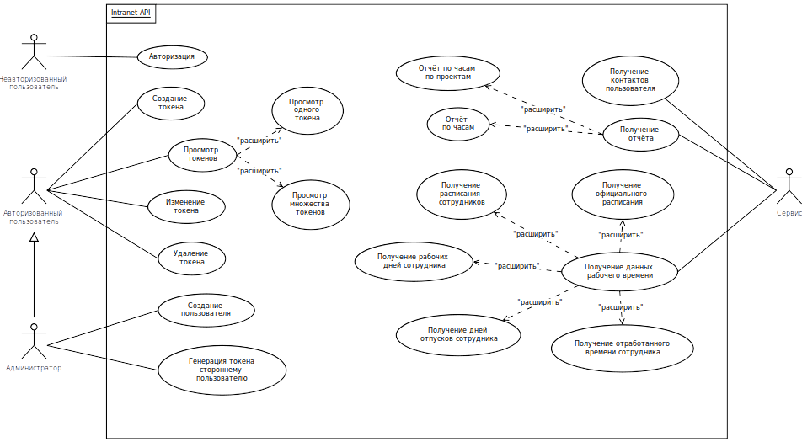
Варианты использования
Notes:
Процесс работы с ИС следующий:
Неавторизованный пользователь авторизуется и получает токен пользователя.
По данному токену можно обращаться к личному кабинету, совершать CRUD операции над токенами сервисов.
Так после создания токена пользователь отправляет его стороннему сервису для дальнейшего использования.

Slide 5
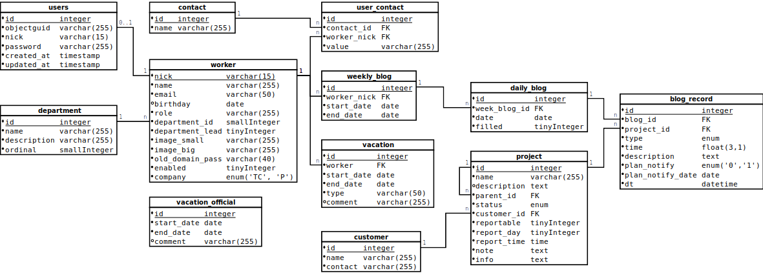
СТРУКТУРА ДАННЫХ

Slide 6
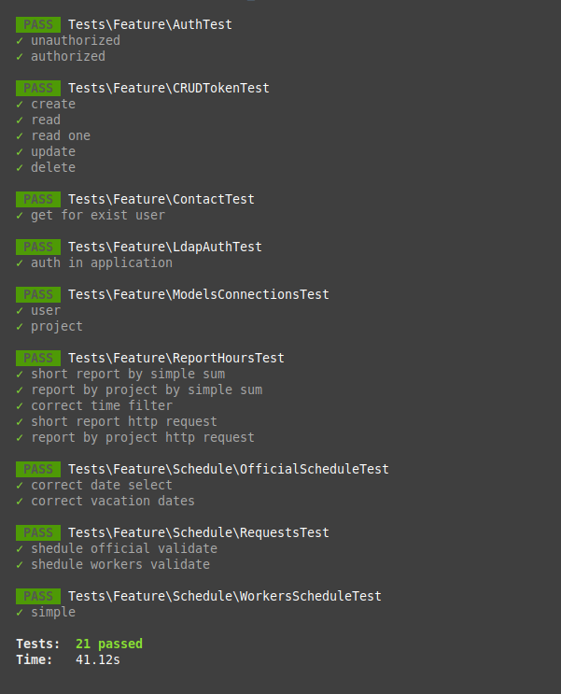
Результаты работы программы
Notes:
Тест-кейсы: 2.6 Тестирование программного продукта. — 47-51 стр.
Код тестов: Приложение А. — 144-169 стр.

Slide 7
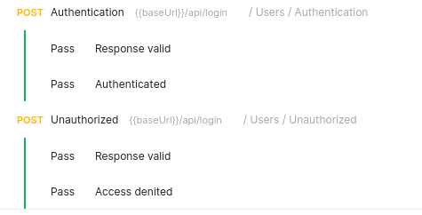
Результаты работы программы

Slide 8
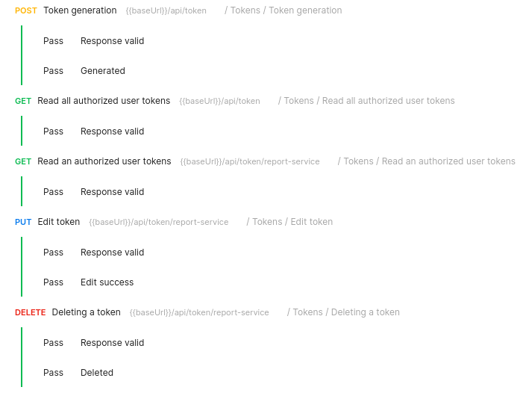
Результаты работы программы

Slide 9
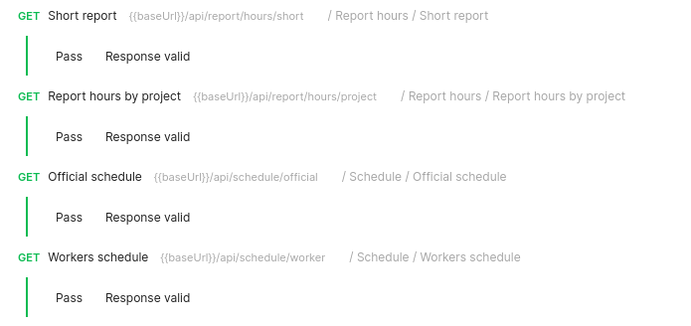
Результаты работы программы

Slide 10
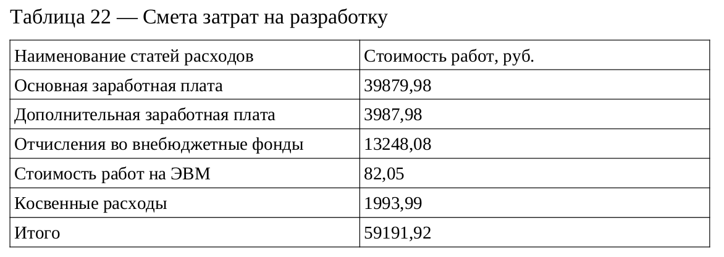
ЭКОНОМИЧЕСКАЯ ЗНАЧИМОСТЬ ПРОЕКТА

Slide 11
ЭКОНОМИЧЕСКАЯ ЗНАЧИМОСТЬ ПРОЕКТА

Slide 12


ЭКОНОМИЧЕСКАЯ ЗНАЧИМОСТЬ ПРОЕКТА

Slide 13
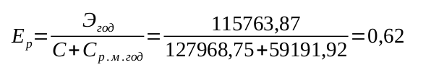

ЭКОНОМИЧЕСКАЯ ЗНАЧИМОСТЬ ПРОЕКТА

Slide 14
ЗАКЛЮЧЕНИЕ
В ходе выполнения дипломного проекта было разработано приложение для интеграции сервисов с данными компании Томсксофт.
При использовании данного приложения от рутинных дел освобождаются сотрудники, что позволяет компании получить прибыль за счёт использования освободившейся рабочей силы.
Данное приложение является начальной версией приложения, что постепенно заменит устаревшее приложение, используемое в настоящее время.
Notes:
В ходе выполнения дипломного проекта было разработано приложение для интеграции сервисов с данными компании Томсксофт.
При использовании данного приложения от рутинных дел освобождаются сотрудники, что позволяет компании получить прибыль за счёт использования освободившейся рабочей силы.
Данное приложение является начальной версией приложения, что постепенно заменит устаревшее приложение, используемое в настоящее время.

Slide 15
СПАСИБО ЗА ВНИМАНИЕ!

